Slide 1
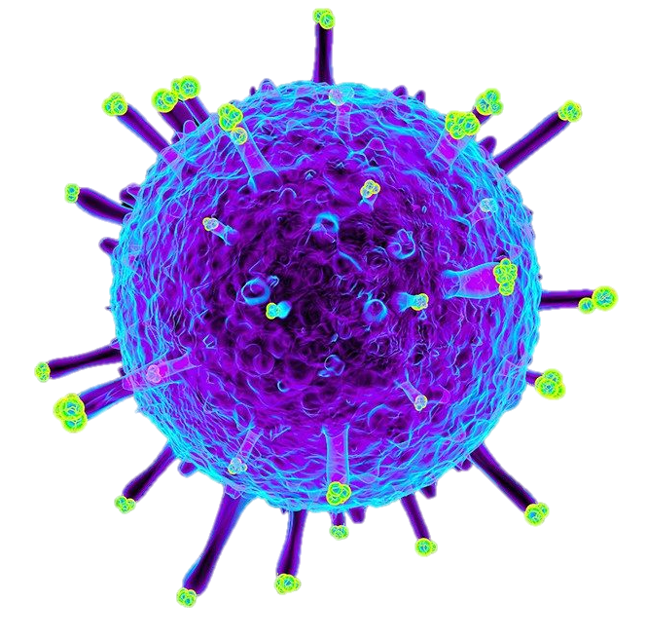
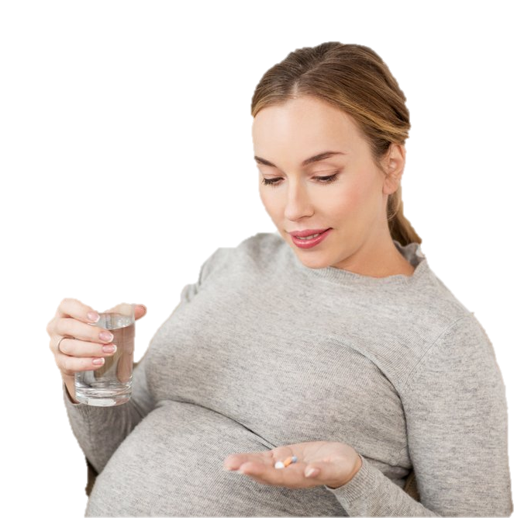
Лечение гриппа у детей и беременных женщин
ФГБОУ ВО КрасГМУ им. профессора В.Ф. Войно-Ясенецкого Министерства здравоохранения Российской Федерации
Выполнил студент 313 группы педиатрического факультета Макаров Ф.Ю.

Slide 2
План презентации
Актуальность темы
Краткая информация о заболевании и его возбудителе
Особенности гриппа беременных
Особенности гриппа у детей
Комплексное лечение гриппа, классификация противовирусных препаратов
Особенности лечения беременных женщин
Особенности лечения детей
Заключение

Slide 3
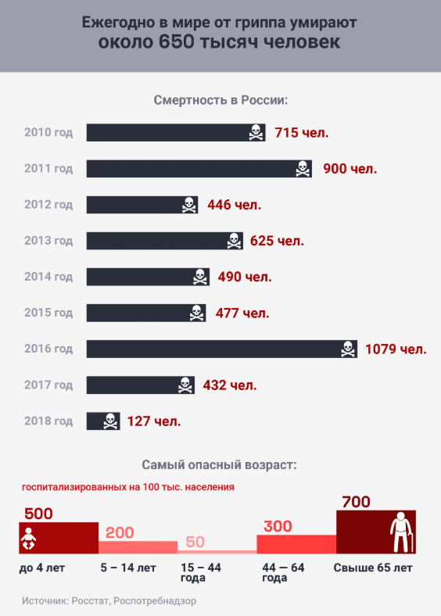
Актуальность темы
ГРИПП – это заболевание возникающее как сезонно, так и в виде эпидемий и пандемий. Наиболее подверженными вирусу являются дети до 6 лет. Беременные женщины и дети – это группа риска по многим заболеваниям, в том числе и по гриппу. Врачу стоит очень чётко понимать как следует лечить ГРИПП у этих двух социальных групп.
ССЫЛКА на источник ССЫЛКА

Slide 4
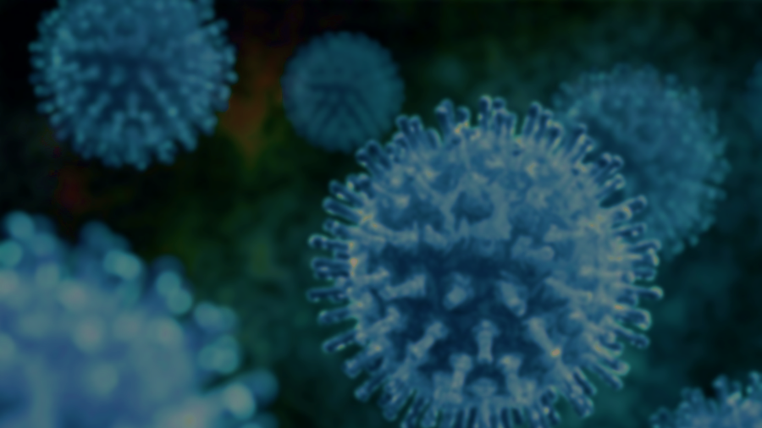
КРАТКАЯ ИНФОРМАЦИЯ О ВОЗБУДИТЕЛЕ И ЗАБОЛЕВАНИЯ

Slide 5
Систематика
РНК-вирусы
Семейство Оrthomyxoviridae
Роды и типы (по внутренним антигенам) имеющие значение для человека
Influenzavirus A – вирусы гриппа типаA;
Influenzavirus B – вирусы гриппа типа B;
Influenza С – вирус гриппа типа С
ССЫЛКА на источник

Slide 6
Антигенное строение
Антигены
Внутренние (сердцевинные)
Поверхностные
-Являются типоспецифическими
Н (гемаглютинин)
N (нейраминидаза)
- Ответствен за адсорбцию, проникновение вируса в клетку и "раздевание"
Вируса - Вызывает индукцию нейтрализующих антител
-инвазия вируса в слизистые оболочки дыхательных путей -отделение почкующихся вирионов от клеточных рецепторов
-изменения в структуре способствуют формированию резистентности к селективным
ингибиторам нейраминидазы.
ССЫЛКА на источник

Slide 7
Патогенез ГРИППА
ССЫЛКА на источник ССЫЛКА
вирус
Взаимодействие с гликопротеиновыми рецепторами
Температура
Адсорбция
Интокискация
Проникновение репродукция
Провоспалительные цитокины
-нарушает мукоцилиарный клиренс
-угнетает функцию макрофагов и Т-лимфоцитов;
-снижает хемотаксис нейтрофилов -нейраминидаза вируса гриппа, модифицируя гликопротеины поверхности клеток, может
способствовать созданию новых мест для адгезии бактерий.
Неспецифические факторы защиты: - интерфероны - макрофаги - лейкоциты
Геморрагический синдром
Цитопатическое действие
Отёк лёгких
ДВС
Выход вирионов
Вирусы, тропные к сосудистой стенке
Сосудистые осложнения
Кровь
Соседние клетки
Бактериальные осложнения
Поражение органов
Воспаление всех воздухоносных путей
Нетропные к сосудистой стенке
Трахеит

Slide 8
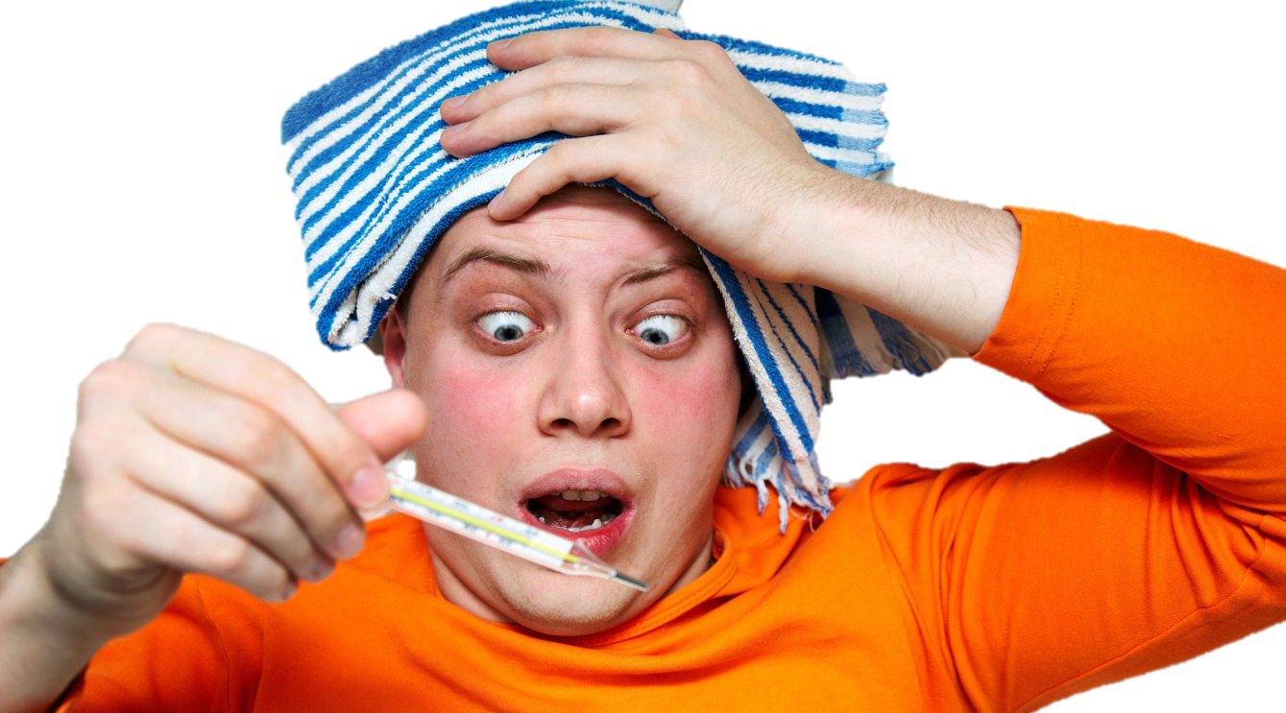
Симптомы гриппа
Инкубационный период 2-7 дней (обычно 3-4 дня)
Резкий подъём температуры выше 38,0
Выраженная интоксикация
Боль, чувство ломоты в суставах, мышцах, костях, глазных яблоках
Озноб, дрожь
Кашель чаще сухой
Катаральные явления через 2-3 дня от начала заболевания
ССЫЛКА на источник ССЫЛКА

Slide 9
Особенности гриппа у беременных
Высокая потребность в кислороде (как следствие высокая чувствительность к гипоксии)
Степень тяжести болезни нарастает пропорционально сроку беременности
Пагубное влияние на плод (тромбоз интервиллезного пространства, очаговые кровоизлияния в базальную пластинку, оболочку, пуповину)
Большая вероятность развития осложнённого/тяжёлого гриппа
Высокая частота развития гестозов, фетоплацентарной недостаточности, холестаза и маловодия
ССЫЛКА на источник ССЫЛКА

Slide 10
Побочное действие вируса гриппа на плод и беременную
ССЫЛКА на источник ССЫЛКА
Возраст | Проявления
I триместр | Повышен риск врожденных пороков развития плода, самопроизвольного прерывания беременности, а если беременность продолжается, очень вероятно развитие маловодия и задержки развития плода.
II триместр | При заболеваемости гриппом во II триместре (по сравнению с III), чаще развиваются симптомы задержки развития плода, преэклампсия, невынашивание беременности, преждевременная отслойка нормально расположенной плаценты, холестаз, пиелонефрит, анемия Большинство смертельных случаев наблюдается в III триместре гестации.
III триместр
После рождения | внутриутробная пневмония, церебральная ишемия, внутрижелудочковые кровоизлияния, судорожный и вегетовисцеральный синдромы, транзиторная дисфункция миокарда, отклонение в физическом и умственном развитии

Slide 11
Особенности гриппа у детей
Клинические проявления заболевания зависят от -возраста -состояния иммунной системы -наличия сопутствующей патологии -серотипа циркулирующего вируса.
В течение 2–3 недель после перенесенного гриппа может сохраняться утомляемость, слабость, головная боль, раздражительность, бессонница.
После гриппа часто возникает повторное инфицирование в связи с развитием транзиторного иммунодефицитного состояния и токсического воздействия на любой орган и систему человеческого организма.
ССЫЛКА на источник

Slide 12
ЛЕЧЕНИЕ ГРИППА БЕРЕМЕННЫХ И ДЕТЕЙ

Slide 13
БЕРЕМЕННЫЕ ЖЕНЩИНЫ

Slide 14
Терапия гриппа включает:
Противовирусные средства
НПВС (жаропонижающие)
Антибактериальная терапия (при наличии бактериальных осложнений)
Респираторная поддержка
ССЫЛКА на источник ССЫЛКА ССЫЛКА

Slide 15
Классификация противовирусных противогриппозных средств
Ингибиторы вирусного белка М2 (активны только против гриппа типа А) – не рекомендуются - Ремантадин, Амантадин
Ингибиторы вирусного фермента нейраминидазы - Занамивир, Осельтамивир
Ингибиторы вирусной РНК-полимеразы - Рибавирин
Разные препараты - Арбидол, Ингавирин
ССЫЛКА на источник

Slide 16
Основные принципы лечения гриппа беременных
Всегда предлагать и настаивать на госпитализации
Начинать противовирусную терапию как можно раньше (лучше до 36 часов с начала заболевния)
Назначение противовирусных в более поздние сроки (вплоть до 7 дня заболевания) также является целесообразным
Противовирусная терапия должна начинаться, не дожидаясь подтверждения возбудителя
Обязательная жаропонижающая терапия (снижает риск гипертермических пороков плода)
ССЫЛКА на источник ССЫЛКА ССЫЛКА ССЫЛКА

Slide 17
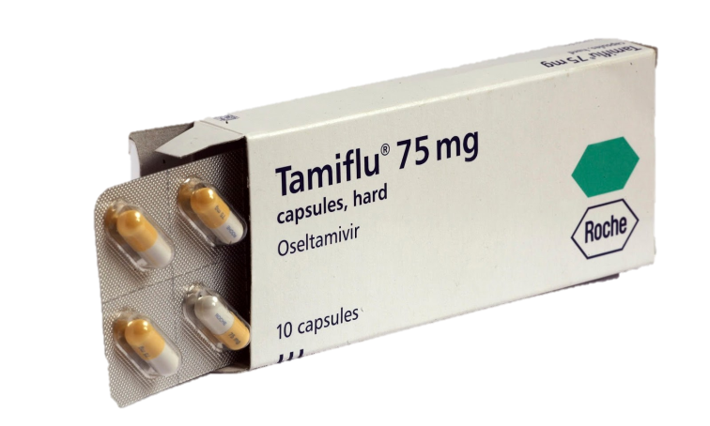
Противовирусная терапия
Препарат выбора (согласно ВОЗ) – Осельтамивир (Тамифлю)
МД:
Новые вирионы
Блокирует нейраминидазу, следовательно подавляет выход новых вирионов из инфицированной клетки + подавляет рост и репликацию вируса
нейраминидаза
Выход новых вирионов, который катализирует нейраминидаза
ССЫЛКА на источник ССЫЛКА ССЫЛКА ССЫЛКА
ССЫЛКА
Инфицированная клетка

Slide 18
ФК Осельтомивира: - быстро всасывается - ПРОЛЕКАРСТВО! (превращается в действующее вещество под действием эстераз кишечника и печени) - связь с белками 3% - выводится в виде активных метаболитов почками
Rp.: Caps. Oseltomiviri 0,075 n10 D.S. Внутрь по 1 капсуле 2 раза в сутки в течение пяти дней.
ССЫЛКА на источник ССЫЛКА ССЫЛКА ССЫЛКА

Slide 19
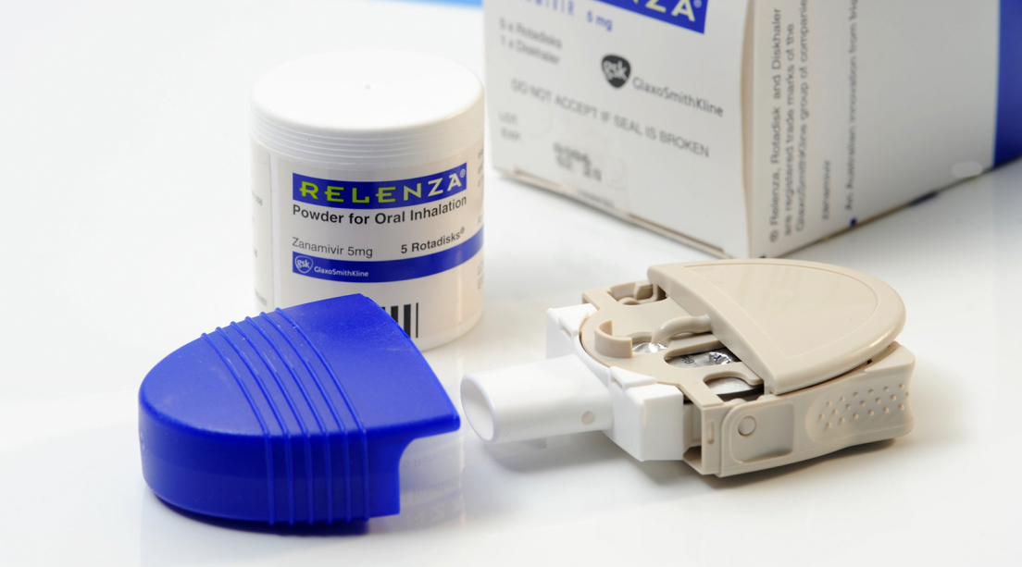
Другие рекомендуемые противогриппозные препараты:
Занамивир (Реленза) – меньше доказательной базы по безвредности на плод.
МД как у Осельтамивира
ФК: меньшее резорбтивное действие
Применяется ингаляционно (в комплекте ингалятор "Дискхалер")
Rp.: Aer. Zanamiviri 4d (1d-0,005) D.t.d. n5 S. По 2 ингаляции 2 раза в день
ССЫЛКА на источник ССЫЛКА ССЫЛКА ССЫЛКА
ССЫЛКА

Slide 20
Другие рекомендуемые противогриппозные препараты:
Умифеновир (Арбидол)
МД:
ИНТЕРФЕРОН
ИММУННЫЙ ОТВЕТ
АКТИВАЦИЯ МАКРОФАГОВ
Rp.: Caps. Umifenoviri 0,1 N40 D.S. Внутрь по 2 капсулы 4 раза в стуки 5 дней.
Блокирует слияние вирионов с мембраной клеток человека
ССЫЛКА на источник ССЫЛКА ССЫЛКА ССЫЛКА
ССЫЛКА

Slide 21
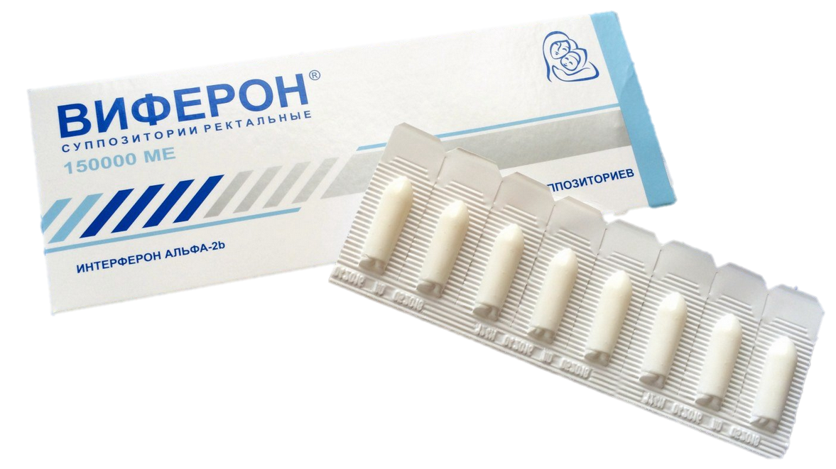
Другие рекомендуемые противогриппозные препараты:
С 14 недели беременности к основному этиотропному препарату (осельтамивир/занамивир/умифеновир) можно добавить Виферон:
Rp.: Sup. Interferoni alfa-2b 500000ME N10 D.S. Вводить ректально по 1 суппозиторию 2 раза в сутки в течение 5 дней.
ССЫЛКА на источник ССЫЛКА
ССЫЛКА

Slide 22
Дозы и способы введения препаратов
ССЫЛКА на источник
Препарат | Курс лечения
Осельтамивир | 1 капсула 75 мг или 75 мг суспензии 2 раза в сутки 5 сут, при тяжелом гриппе 150 мг 2 раза в сутки, курс – до 10 сут
Занамивир | 2 ингаляции по 5 мг (всего 10 мг) 2 раза в сутки в течение 5 сут, курс – до 10 сут
Умифеновир | 200 мг 4 раза в сутки 5 сут, при осложненном течении (бронхит, пневмония и др.) по 200 мг 4 раза в сутки 5 сут, затем по 200 мг 1 раз в неделю курс 4 нед
Интерферон альфа-2b | Суппозитории ректальные 500 000 МЕ по 1 суппозиторию 2 раза в сутки через 12 ч ежедневно в течение 5 сут. По клиническим показаниям терапия может быть продолжена.

Slide 23
Жаропонижающая терапия
ПАРАЦЕТАМОЛ – препарат выбора!
Можно применять во время всех трёх триместров в терапевтических дозах
ИБУПРОФЕН – применяется только в I и II триместрах
!!! ПОСЛЕ 32 НЕДЕЛИ ВСЕ НПВС ДОЛЖНЫ БЫТЬ ОТМЕНЕНЫ (высокий риск преждевременного закрытия аортального протока)!!! Но если опасность для беременной или плода при гипертермии больше, чем опасность от приёма НПВС, то необходимо продлить терапию.
ССЫЛКА на источник ССЫЛКА ССЫЛКА

Slide 24
Антибактериальная терапия при бактериальных осложнениях
! ПРОТИВОПОКАЗАНЫ тетрациклины, доксициклин, фторхинолоны, ко-тримоксазол, сульфаниламиды.
Препараты выбора:
антибиотики из группы защищенных
аминопенициллинов (амоксиклав) или цефалоспоринов
(цефоперазон/сульбактам, цефтриаксон, цефотаксим) в
сочетании с макролидами (азитромицин/сумамед/хемомицин, кларитромицин) и карбапенемами (меропенем/меронем, имипенем)
ССЫЛКА на источник

Slide 25
ДЕТИ

Slide 26
Основные направления лечения детей
Этиотропная терапия (противовирусная)
Жаропонижающая терапия
Дезинтоксикационная терапия
Симптоматическая терапия
Антибактериальная терапия (при наличии бактериальных осложнений)
ССЫЛКА на источник

Slide 27
Противовирусные средства
Степень тяжести гриппа
Лёгкая и средняя
Тяжёлая
-Умифеновир с 2-х лет -Имидазолилэтанамидпентандиовая кислота (Ингавирин) с 7 до 17 лет -Интерферон α2b
-Осельтамивир с 1 года -Занамивир с 5 лет
ССЫЛКА на источник

Slide 28
Схемы назначения Осельтомивира и Занамивира
С 1 года жизни, очень редко вызывает побочные явления
Занамивир с 5 лет, доказательная баз по безопасности у детей меньше, сложность использования ингалятора - по 0,01 (2 ингаляции) 2 раза в день в течение 5 дней
Вес | Дозировка (грамм на кг) | Кратность
До 15 кг | 0,03 | 2 раза в день в течение пяти дней
15-23 | 0,045
23-40 | 0,06
Больше 40 кг | 0,075
ССЫЛКА на источник
ССЫЛКА

Slide 29
Схемы назначения Умифеновира и Имидазолилэтанамидпентандиовой кислоты (Ингавирина)
Умифеновир с 2-х лет
Ингавирин внутрь по 0,06 один раз в день (с 7 до 17 лет)
Капли интерназальные Интерферон α2b (с рождения) - по 3 капли-дозы в каждый носовой ход 5 раз в день
Возраст | Дозировка | Кратность
2-6 лет | 0,05 | 4 раза в день в течение пяти дней
6-12 лет | 0,1
Старше 12 лет | 0,2
ССЫЛКА на источник
ССЫЛКА

Slide 30
Жаропонижающая терапия
!!! У детей ацетилсалициловая кислота не применяется!!! - опасность, связанная с синдромом Рейе
Препарат выбора – парацетамол/ибупрофен - не назначается при субфебрильной температуре, за исключением судорожного синдрома, в том числе в анамнезе Схема назначения: - парацетамол в суточной дозе 60 мг/кг (максимум 6 приемов в сутки), ибупрофен в суточной дозе 30 мг/кг (максимум 4 приёма в сутки)
ССЫЛКА на источник
ССЫЛКА

Slide 31
При неэффективности парацетамола и ибупрофена (в том числе у детей до 3-12 месяцев) – метамизол натрия (Анальгин) 5-10 мг/кг - до 12 месяцев вводить только внутримышечно - после 12 месяцев можно внутримышечно и внутривенно
ССЫЛКА на источник
ССЫЛКА

Slide 32
Заключение
Лечение ГРИППа, особенно этиотропное, является очень важным для беременных и детей, так как данные социальные группы наиболее подвержены осложнениям (ослабленный иммунитет, растущий организм, повышенная потребность в кислороде).
Вовремя диагностировать и как можно быстрее и правильнее начать лечение – залог успеха в отсутствии осложнений.

Slide 33
СПАСИБО ЗА ВНИМАНИЕ!

